Slide 1
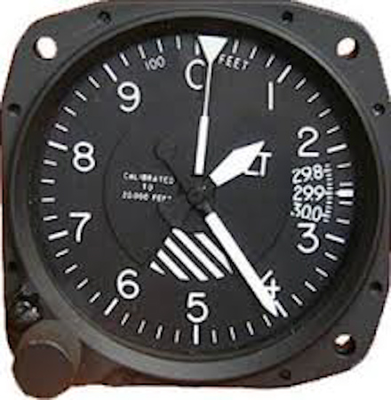
ALTIMETRO

Slide 2
ALTIMETRO
El altímetro muestra la altitud a la cual está volando el avión. El hecho de que sea el único aparato que indica la altitud del aeroplano hace del altímetro unos de los instrumentos más importantes. Para interpretar su información, el piloto debe conocer sus principios de funcionamiento y el efecto de la presión atmosférica y la temperatura sobre este instrumento
El altímetro es simplemente un barómetro aneroide que, a partir de las tomas estáticas, mide la presión atmosférica existente a la altura en que el avión se encuentra y presenta esta medición traducida en altitud, normalmente en pies. Su principio de operación se basa en una propiedad de la atmósfera "la presión disminuye con la altura".

Slide 3
ALTIMETRO
Generalmente, el dial está graduado con números que van de 0 a 9 en el sentido de las agujas del reloj, con divisiones intermedias de 20 en 20 pies. Aunque su lectura no debería presentar ninguna dificultad, se debe prestar atención a la forma en que se muestra la altitud, debido a que puede hacerse mediante agujas (dos o tres), mediante contadores, o de forma mixta.
Si el altímetro tiene dos agujas, que es lo habitual en aviones ligeros, la menor indica miles de pies y la mayor centenas de pies; una indicación en forma de cuña es visible a altitudes por debajo de 10000 pies e invisible por encima de esa altitud. Si tiene tres agujas, la más pequeña indica decenas de miles, la intermedia miles y la mayor centenas de pies. Si el altímetro presenta la altura solo mediante agujas indicadoras, se deben leer estas de menor a mayor tamaño, como un reloj.

Slide 4
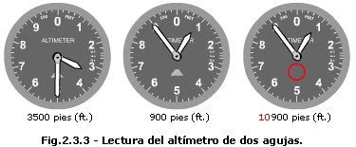
ALTIMETRO

Slide 5
ALTIMETRO
El altímetro presenta en unidades de altitud los cambios de presión de la atmósfera real respecto a la presión según la atmósfera tipo con que están calibradas las cápsulas aneroides. Con esta premisa, este instrumento solo mostraría la altitud correcta si los valores atmosféricos coincidieran con los de la atmósfera tipo. Pero como es bastante improbable que las condiciones reales coincidan con las estandar, además de que estas condiciones cambian continuamente y son distintas de un lugar a otro, el altímetro sería poco fiable y el vuelo se haría arriesgado si no fuera por la posibilidad de ajustarlo y compensarlo para situaciones no estándar.

Slide 6
ALTIMETRO
Este ajuste se hace mediante el botón de reglaje, que permite seleccionar una presión de referencia que se irá mostrando en la ventanilla de calibración a medida que se gira el botón. La escala mostrada en esta ventana puede estar graduada en milibares, en pulgadas de mercurio o ambas. Al seleccionar una presión de referencia, en realidad se está ajustando la marcación de las agujas a la dilatación que en ese momento tienen las cápsulas aneroides en condiciones de atmósfera real. Un simil: para que un reloj marque la hora correcta, primero hay que ponerlo en hora, es decir ajustar las manillas con la maquinaria que las mueve, en base a la hora real

Slide 7
ALTIMETRO
Y ahora una buena pregunta ¿como sabemos que presión de referencia seleccionar en el altímetro?.
La mayoría de los aeródromos y todas las estaciones de seguimiento en tierra disponen de aparatos que miden la presión atmosférica. Puesto que la altura de la estación es fija, aplicando una sencilla regla (la presión decrece 1" por cada 1000 pies o 110 milibares por cada 1000 metros) "deducen" la presión al nivel del mar; cuando un piloto establece contacto, se le comunica esta presión deducida.

Slide 8
ALTIMETRO
Los distintos tipos de presión referencial que podemos colocar en la ventanilla del altímetro son:
QNH. Presión al nivel del mar deducida de la existente en el aeródromo, considerando la atmósfera con unas condiciones estándar, es decir sin tener en cuenta las desviaciones de la temperatura real con respecto a la estándar. Esta presión de referencia es la más utilizada por los pilotos (al menos en España) y normalmente las torres de control y las estaciones de seguimiento nos darán la presión QNH.
La utilidad de esta presión de referencia se debe a que en las cartas de navegación y de aproximación a los aeródromos, las altitudes (de tráfico, de circuito con fallo de radio, obstáculos, balizas, etc...) se indican respecto al nivel del mar. Con esta presión de referencia, al despegar o aterrizar el altímetro debería indicar la altitud real del aeródromo.
QNE. Presión estándar al nivel del mar. Por encima de una deerminada altitud denominada de transición (normalmente 6000 pies) los reglamentos aéreos establecen que todos los aviones vuelen con la misma presión de referencia. Esta presión, 29,92" o 1013 milibares, es la correspondiente a la atmósfera tipo al nivel del mar. De esta manera, cualquier cambio en las condiciones atmosféricas afectan por igual a todos los aviones, garantizando la altura de seguridad que los separa.
QFE. Presión atmosférica en un punto de la corteza terrestre. No utilizada en la práctica, al menos en España. Si calamos el altímetro con la presión QFE que nos dé un aeródromo, este marcará 0 al despegar o aterrizar en el mismo.
QFF. Presión al nivel del mar, deducida de forma similar a la QNH pero teniendo en cuenta los gradientes de presión y temperatura reales en vez de los de la atmósfera estándar. Prácticamente no se utiliza.

Slide 9
ALTIMETRO
Con una misma presión de referencia ajustada en el altímetro, al volar de un lugar cálido a otro más frío, en este último lugar el altímetro marcará una altitud mayor que la real de vuelo. El mismo efecto se produce al volar de una zona de altas presiones a otra de bajas presiones. Volar de un sitio frío a otro más cálido, o de una zona de bajas presiones a otra de altas presiones produce el efecto inverso.
Con el altímetro calado a la presión estandar (29,92" o 1013 mb.), si la presión real es baja el altímetro marcará más altura que la real, y si la presión es alta el altímetro marcará de menos.
Con ese mismo calaje, si la temperatura es menor que la estándar (15º a nivel del mar y 2º C de gradiente por cada 1000 ft.) el altímetro marcará más altura que la real y si la temperatura es mayor marcará menos.
La regla nemotécnica a tener presente es muy sencilla: En una zona de baja o menor temperatura o presión volamos más bajo de lo indicado; en una de alta o mayor temperatura o presión volamos más alto.

Slide 10
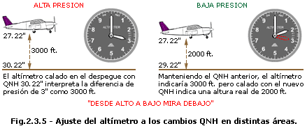
ALTIMETRO

Slide 11
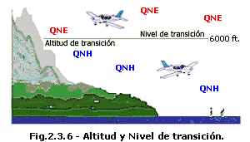
ALTIMETRO

Slide 12
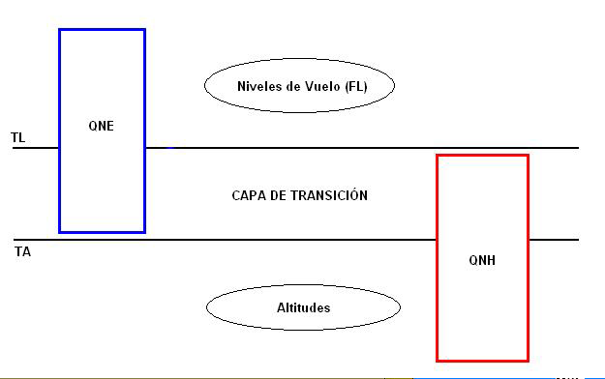
ALTIMETRO
FL200Ft 29.92
18,500Ft

Slide 13
ALTIMETRO
Tipos de altitud.
Las altitudes habitualmente definidas en los manuales son:
Altitud indicada. Es la leída directamente del altímetro. Si está calado con el QNH, la altitud indicada será aproximadamente igual a la altitud del avión sobre el nivel medio del mar (MSL).
Altitud verdadera. O altitud real, es la altitud real sobre el nivel del mar. La altitud de aeropuertos, montañas, obstáculos, etc.. en las cartas se dan en altitud verdadera.
Altitud absoluta. Distancia vertical real entre el avión y la tierra.
Altitud de presión. Altitud leída del altímetro calado con QNE.
Altitud de densidad. Altitud de presión corregida con la desviación de temperatura no estándar. Conocer la altitud de densidad es necesario para determinar cuánta pista es necesaria para despegar y aterrizar, así como la velocidad de ascenso, sobre todo en días calurosos y húmedos en aeropuertos con una altitud considerable sobre el nivel medio del mar.
Altitud determinada por radar. Los aviones comerciales están equipados con radioaltímetros que indican la altitud absoluta, la cual sirve a los pilotos para determinar la altitud de decisión en las fases finales de aproximación y aterrizaje, especialmente cuando el techo y la visibilidad son bajos

Slide 14
ALTIMETRO
Altímetro IVAO
How to:
Altimeter setting

Slide 15
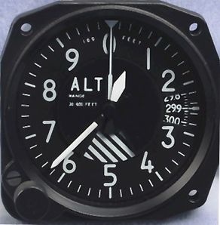
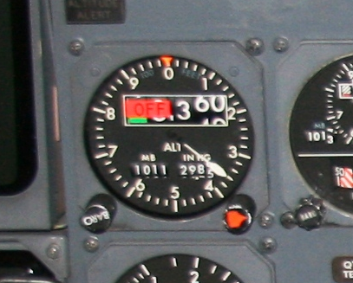
ALTIMETRO

